Slide 1
Спровођење политике у области
енергетске ефикасности
Министарство рударства и енергетике
Антонела Солујић, шеф Одсека
за унапређење енергетске ефикасности
„Енергетска ефикасност – неискоришћени ресурс Србије“
22.11.2019. год Београд

Slide 2
Energy Sector /Energy Efficiency in Republic of Serbia
Велика увозна зависност: >30%
Енергетски интентитет у Србији: 2-3 пута већи него у околним EU земљама и 4-5 пута већа него у“старим” EU земљама
Велике GHG емисије из енегетског сектора: 76%
Опредељење РС
  Одрживи развој
  Климатске проемне
Међународне обавезе
Увоз енергије 34%
Енергетска ефикасност „нови извор енергије“

Slide 3
Циљеви
  Члан 3. адаптиране Директиве 2012/27/ЕУ (ЕЕД)
    Максимално дозвољена потрошња примарне енергије у 2020. години: 17,981 mil toe (ПОС)
    Максимално дозвољена потрошња финалне енергије у 2020. години:13,103 mil toe (ПОС)
  члан 5 адаптиране ЕЕД
    1% укупне површине грејаних и/или хлађених административних зграда које су у власништву и које користи централна влада треба реновирати годишње да се достигну најмање минимална енергетска својства.
  Члан 7. адаптиране ЕЕД
    Уштеде од 0,7% годишње продаје крајњим купцима свих дистрибутера и/или продаваца у висини просечне потрошње за период од 3 године (2013/2014/2015) - 2020

Slide 4
Rегулатива ЕУ
EED –Директива 2012/27/EU о енергетској ефикасности (која мења поједине одредбе у Директивама 2009/125/EC (Екодизајн) и 2010/30/EU (означавање производа) и укида Директиву 2004/8/EC and 2006/32/EC
Ревидирана:
  Директивом (EU) 2018/844 (30. маја 2018. године) којом се мењају Директива 2010/31/EU о енергетским својствима зграда и Директива 2012/27/EU о енергетској ефикасности
  Директивом (EU) 2018/2002 (11. децембра 2018. године) којом се мења Директива 2012/27/EU о енергетској ефикасности
  Уредба (EU) 2018/1999 (11. децембар 2018. године) о управљању Енергетском Унијом и климатским акцијама)

Slide 5
Rегулатива ЕУ
EPBD 2010/31/EU измењена: Директива 2018/844 (30 мај 2018. године) која мења Директиву 2010/31/EU о енергетским својствима зграда и Директива 2012/27/EU о енергетској ефикасности
Енергетско означавање: Уредба (EU) 2017/1369 (4 јули 2017. године) која успоставља оквир за енергетско означавање и која укида Директиву 2010/30
Eco-design: Директива 2009/125/EC (21. октобар 2009.) која успоставља оквир за постављање захтева екодизајна за производе који су повезани са енергијом

Slide 6
Регулатива у Србији
    Закон о ефикасном коришћењу енергије („Сл. Гласник РС“, бр. 25/13), ЗЕКЕ
      АПЕЕ
      СЕМ
      Енергетски прегледи
      Буџетски фонд
      ESCO
      Енергетско означавање производа
      EE критеријуми за ЈН
      EE захтеви за нова и постројења која се рехабилитују
      Наплата према потрошњи енергије
      Информисање купаца
      Редовне контроле система за грејање и климатизацију
    Закон о енергетици („Сл. Гласник РС“, бр. 145/14) - ЦХП
    Закон о накнадама („Сл. Гласник РС“, бр. 95/18) – накнада за енергетску ефикасност (10 mill EUR)
2006/32/ЕК /2102/27/ЕУ – ЕЕД
2010/30
EPBD 2010/31 -део
    Закон о планирању и изградњи („Сл. Гласник РС“, бр. 72/09, 81/09 – исправка, 64/10-CC, 24/11, 121/12, 42/13-CC, 50/13-CC, 98/13-CC, 132/14, 145/14, 83/18) - ЕПБД
      Правилник о енергетској ефикасности зграда ("RS Official Gazette" no. 61/11)
      Правилник о условим, садржају и начину издавања енергетских сертификата. („Сл. Гласник РС“, бр. 69/12)

Slide 7
Активности у циљу спровођења политике ЕЕ
    Измене и допуне регулативе у циљу
      даљег усаглашавања са регулативом ЕУ и
      унапређења примене регулативе
  Спровођење регулативе
  Обезбеђење финансијских подстицаја за ЕЕ – Успоставаљње фонда за енергетску ефикасност
  Реализација пројеката из средстава донатора/МФИ
  Утврђивање циљева до 2030. године и доношење нових стратешких докумената (АПЕЕ, Енергетско климатски планови …)

Slide 8
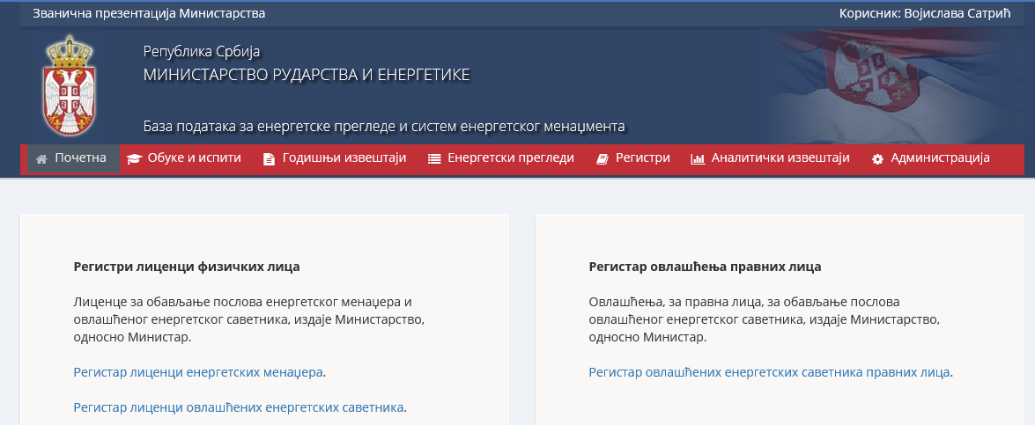
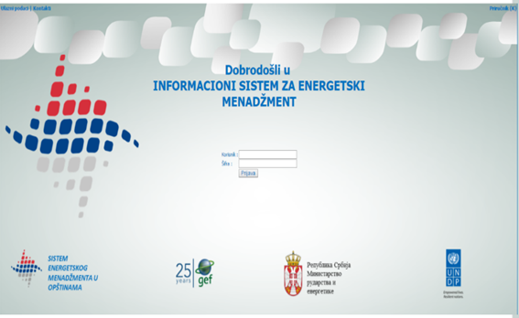
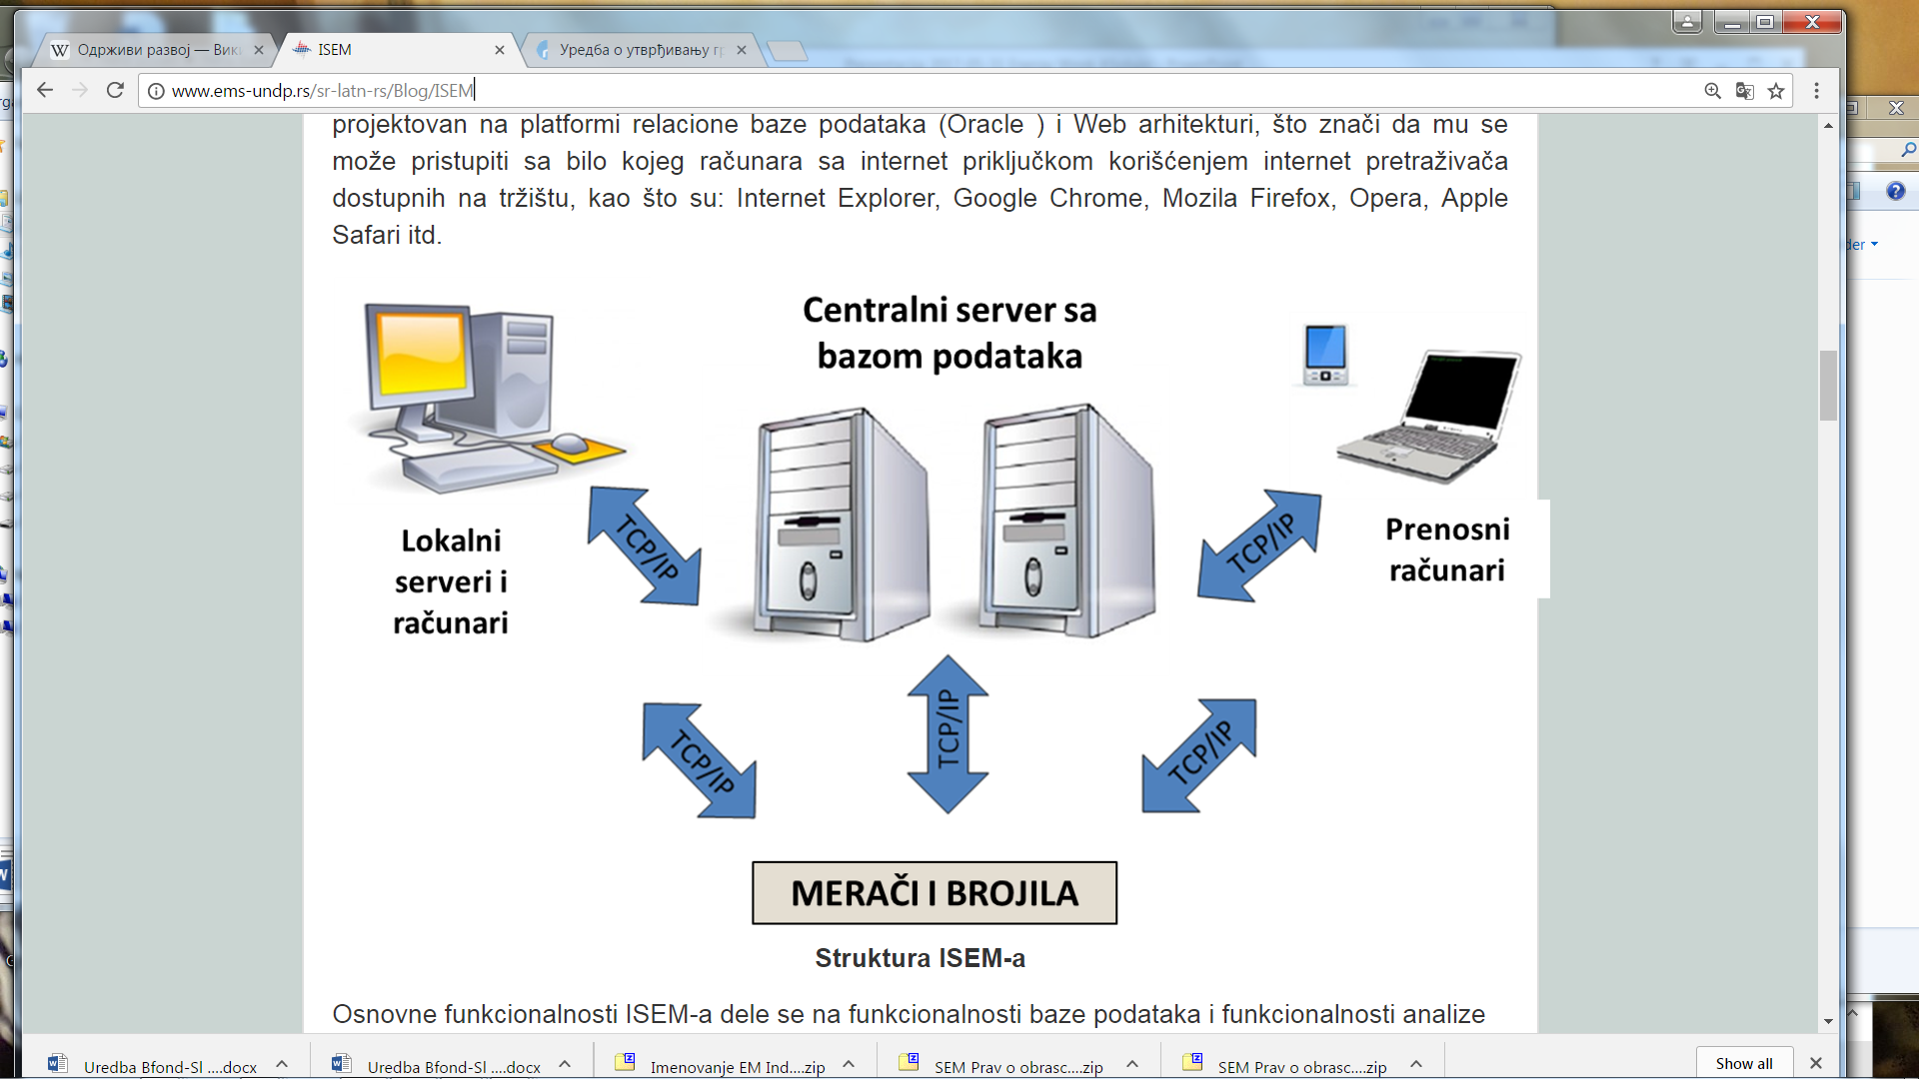
Измене и допуне ЗЕКЕ
        2019:
        Унапређење одредби у вези СЕМ/ енергетских прегледа
        Спровођење Еко дизајна
        Обавеза јавног сектора да видно изложи енергетске пасоше
        Елаборат ЕЕ за постројења преко 1MW а за ЦХП студију преко 5 MW
        Информисање купаца – рачуни у електронском облику
        Подигнута граница за контролу система грејања и климатизације
        Уговор о испоруци топлотне енергије – врста ЕПЦ уговора…
        2020:
        Усаглашавање са ЕЕД и другом ЕУ регулативом

Slide 9
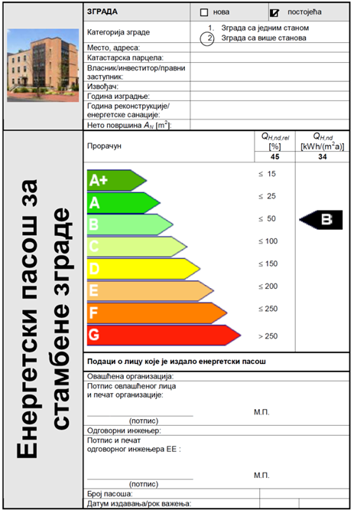
Измена регулативе у области ЕЕ зграда
    Закон о планирању и изградњи („Сл. Гласник РС“, бр. 72/09, 81/09 – исправка, 64/10-CC, 24/11, 121/12, 42/13-CC, 50/13-CC, 98/13-CC, 132/14, 145/14, 83/18) - ЕПБД
      Правилник о енергетској ефикасности зграда ("RS Official Gazette" no. 61/11)
      – ревидира се:
      Методологија прорачуна енергетских потреба зграде (сви видови енергије)
      Трошковно оптимална анализа
      Минимални услови енергетских потреба зграде
      Правилник о условим, садржају и начину издавања енергетских сертификата. („Сл. Гласник РС“, бр. 69/12) – ревидира се
      Сертификација кроз ЦРЕП
      Нови Минимални услови енергетских потреба зграде
      Нови изглед пасоша
EPBD
Сертификација зграда
Инжењери ЕЕ
Овлашћене организације за издавање пасоша
Трошковно оптимални нивои
Независна контрола
Дефиницја НЗЕБ
Национални план НЗЕБ

Slide 10
Финансирање енергетске ефикасности
  Унапређење рада Буџетског фонда за унапређење енергетске ефикасности/ нови јавни позиви
  Већа средства за финансирање енергетске ефикасности
    Буџет РС х 3
    Накнаде 9 м€
    Донације (ИПА) 30м€ + …
  Анализа могућности новог правног модалитета за рад фонда
  Успостављање фонда као тела ван Министарства
  Кредити МФИ и подршка донатора (KfW, CEB, WB, SECO, IPA, UNDP …)
  2014-2017: 39 пројеката- уштеде енергије око 9,4 GWh/год и смањење емисија CO2 од око
  4150 t/год. Укупна инвестиција око 394 мил РСД, средства БФ око 207 мил РСД
2018: 14 пројеката
2019: 20-25 пројеката

Slide 11
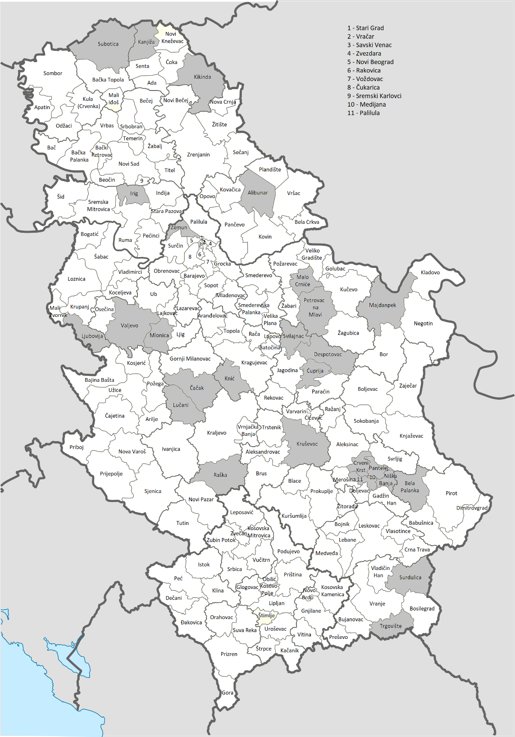
Budgetary Fund for EE
Public call 2019

Slide 12
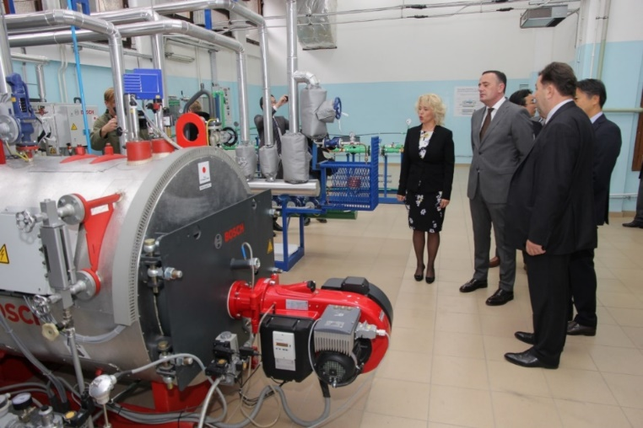


Спровођење система енергетског менаџмента
Обуку за ЕМ прошло: 439
област општинске енергетике 125
област индустријске енергетике 263
област енергетике зграда 51
Обука за крајње кориснике ИСЕМ: 848
Испит за ЕМ положило: 343
област општинске енергетике 119
област индустријске енергетике 174
област енергетике зграда 50
Издате лиценце: 309
област општинске енергетике 110
област индустријске енергетике 153
област енергетике зграда 43
Именовани енергетски менаџери*: 97
област општинске енергетике 43/45
област индустријске енергетике 47
област енергетике зграда 7
ИСЕМ: 8000 зграда и 500 трафо станица

Slide 13
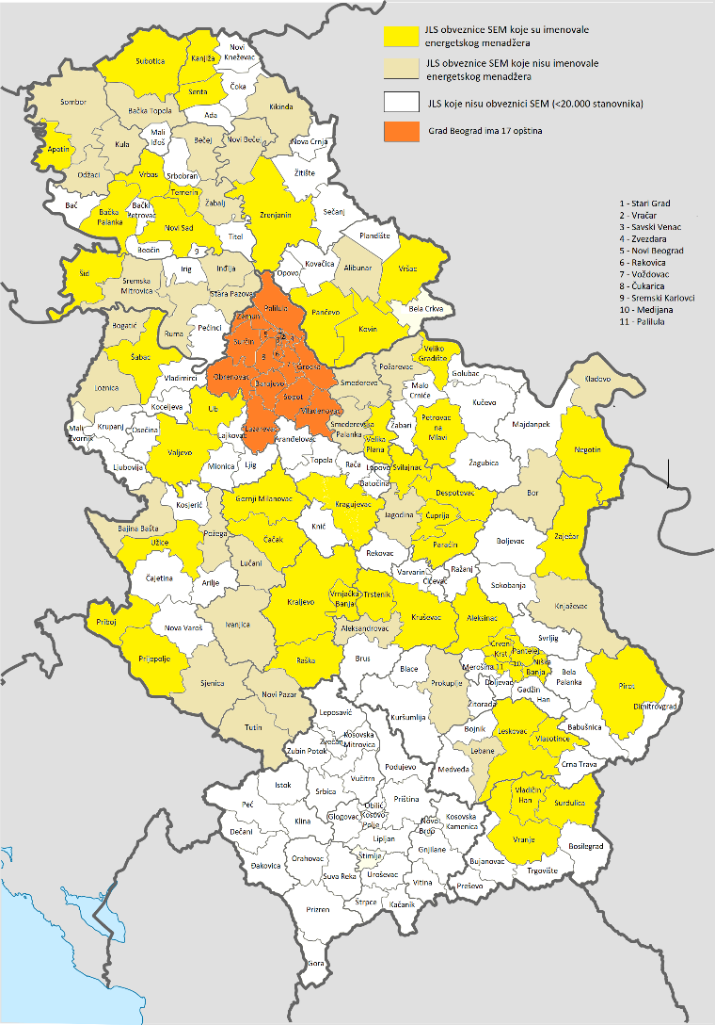
ЈЛС које су именовале ЕМ

Slide 14
Спровођење члана 5. ЕЕД
    Спроведено кроз: Закључак Владе 05 бр. 337-6889/2018*
      Зграда ЦГБ: 57
      Површина зграда: 405.000 m²
      26 зграда површине око 200.000m² одржава Управа за заједничке послове републичких органа (УЗЗПРО)
      Највећа зграда– Палата „Србија“ (СИВ 1) површине око 55.000 m²
      Најмања зграда– Републички Сеизмолошки институт – површине око 360 m²
    Програм рехабилитације у припреми*
    За рехабилитацију зграда које одржава УЗЗПРО обезбеђен зајам од 40 милиона € од Развојне Банке Савета Европе (СЕВ)**
* Уз техничку помоћ ГИЗ-а
** Уз техничку помоћ УНДП-а

Slide 15
Спровођење члана 7. ЕЕД до 2020 године
Мере (3.АПЕЕ) | Година од које се примењује | 2017 | 2018 | 2019 | 2020 | Укупно | % циља
Систем енергетског менаџмента (PC4 / I1) | 2017 | 24.95 | 24.95 | 24.95 | 24.95 | 99.80 | 31.4%
 | 2018 |  | 24.95 | 24.95 | 24.95 | 74.85 | 23.6%
 | 2019 |  |  | 20.07¹ | 20.07¹ | 40.13 | 12.6%
 | 2020 |  |  |  | 20.07¹ | 20.07 | 6.3%
IFI подршка (HH1 / PC1 / I2) | 2017 | 13.32 | 13.32 | 13.32 | 13.32 | 53.28 | 16.8%
 | 2018 |  | 13.30 | 13.30 | 13.30 | 39.90 | 12.6%
 | 2019 |  |  | 12.91 | 12.91 | 25.82 | 8.1%
 | 2020 |  |  |  | 12.91 | 12.91 | 4.1%
Фонд за енергетску ефикасност | 2017 | 0.18 | 0.18 | 0.18 | 0.18 | 0.72 | 0.2%
 | 2018 |  | 0.20 | 0.20 | 0.20 | 0.60 | 0.2%
 | 2019 |  |  | 0.59 | 0.59 | 1.18 | 0.4%
 | 2020 |  |  |  | 0.59 | 0.59 | 0.2%
Total |  |  |  |  |  | 369.85 | 116.5%

Slide 16
ИПА пројекти
ИПА 2014 Пројекат “Technical assistance to the Ministry of Mining and Energy and relevant public entities for the implementation of the new Energy law, NEEAP and RES Directive“ (started 14. March 2019 – duration 30 months):
  Анализа неусклађености регулативе са EU регулативом (2019)
  Ревизија ЗЕКЕ (2020) –пуно усклађење
  Подзаконска регулатива
  Стратегија подизања свести
  Енергетски прегледи за МСП
ИПА 2016 Пројект „Establishing and strengthening of capacities of the conformity assessment bodies for the implementation of Energy Labelling and Ecodesign Directives“
  - изградња капацитета
  - успостављање тела за оцену усаглашености
  - тестирање производа…

Slide 17
ХВАЛА НА ПАЖЊИ
fondee@mre.gov.rs
sem@mre.gov.rs

